Slide 1






BÀI 9:
LÀM ĐỒ CHƠI (TIẾT 4)

Slide 2







YÊU CẦU CẦN ĐẠT
1
- Biết được các bước tính chi phí để làm xe đồ chơi.
2
- Lập được bảng tính chi phí làm xe đồ chơi.

Slide 3


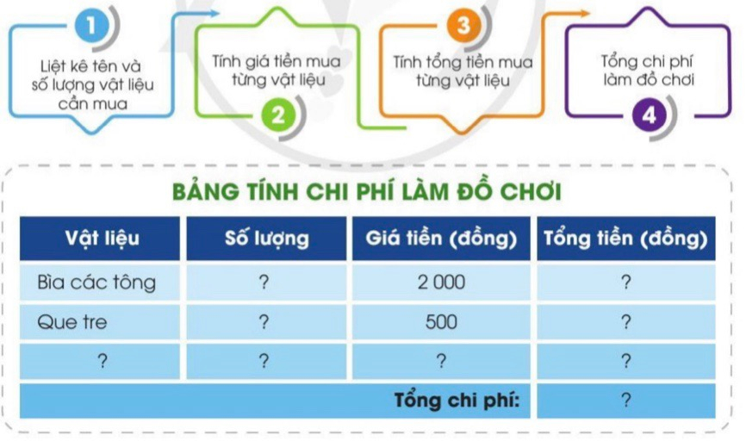




HĐ 1: Tính chi phí làm đồ chơi
Em hãy cùng bạn tính chi phí làm đồ chơi đơn giản theo gợi ý dưới đây.

Slide 4
HĐ 1: Tính chi phí làm đồ chơi
Em hãy cùng bạn tính chi phí làm đồ chơi đơn giản theo gợi ý dưới đây.
Vật liệu | Số lượng | Giá tiền (đồng) | Tổng tiền (đồng)
Bìa các tông (to) | 4 | 2000 | 8000
Băng dính | 1 | 5000 | 5000
Keo sữa | 1 | 10.000 | 10.000
Ống hút | 4 | 500 | 2000
Que tre | 4 | 500 | 2000
Tổng chi phí |  |  | 27.000

Slide 5


Slide 6








CẢM ƠN CÁC EM ĐÃ CHÚ Ý LẮNG NGHE BÀI GIẢNG!

